Slide 1

项目启动
Antd引入
主讲人：kerwin

Slide 2
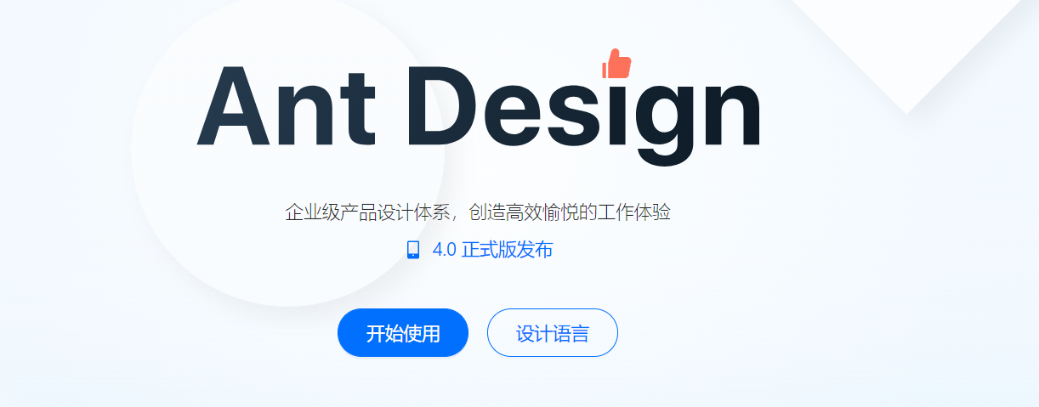
01
antd

Slide 3
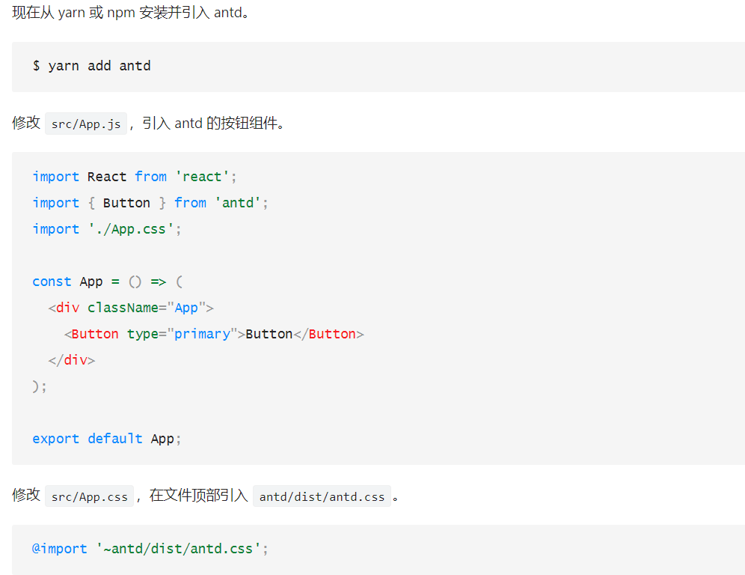
01
antd

Slide 4
01
antd
文档在手，天下我有

Slide 5
Thank You
千锋教育-kerwin

